Slide 1



Clase online 19/10/20 Ing. Laura Angelone
Hola! Buen día !!

Slide 2
¿Qué vimos hasta ahora?
Algoritmos en pseudocódigo (pg. 35)
Análisis del problema (DATOS, METODOLOGÍA y RESULTADOS)
ACCIONES PRIMITIVAS (leer, escribir, asignar)
Programación estructurada (pg. 43)
Estructura de selección simple: SI-ENTONCES-SINO (pg. 46)
Estructura de selección múltiple: SEGÚN SEA (pg. 48)
Estructura de Iteración con cantidad conocida de veces:
REPETIR PARA (pg. 49)
Estructura de Iteración con cantidad desconocida de veces:
REPETIR MIENTRAS (pg. 50)
Estructura de Iteración con cantidad desconocida de veces:
REPETIR HASTA (pg. 51)
CONTADORES
ACUMULADORES
PROMEDIOS
PORCENTAJES
MÁXIMOS / MÍNIMOS

Slide 3
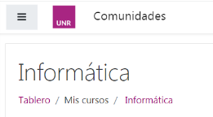
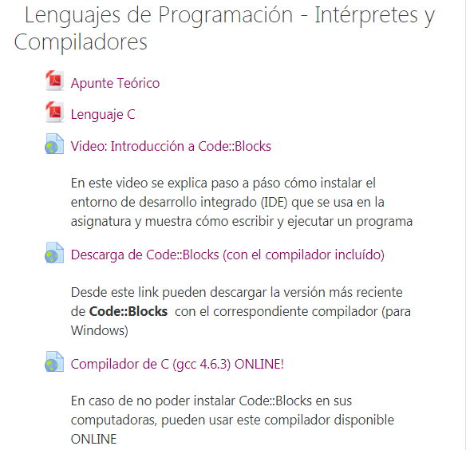
Ya estamos escribiendo programas en C
Apunte de Lenguaje C para guiarte
Si no pudiste instalar
Code Blocks
en tu compu, podes usar:
https://repl.it/languages/c

Slide 4
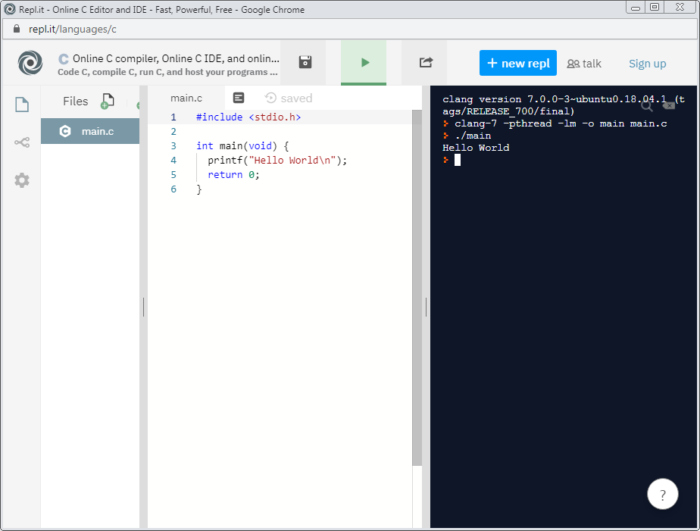
https://repl.it/languages/c

Slide 5
¿Qué vamos a ver hoy?
Conversión de una estructura de control en otra.
De Repetir Para a Repetir Mientras.
De Repetir Mientras a Repetir hasta que.
Estructuras de control anidadas.
Aplicación a través de los ejercicios 21-22-23-24 de Práctica 3 de repaso.

Slide 6
Repasemos
Contadores
Acumuladores o Sumadores
Promedios
Porcentajes
Máximos/ mínimos

Slide 7
Contador
INICIALIZACIÓN
REPETICIÓN
INCREMENTO
FIN REPETICIÓN
RESULTADO
Variable ← valor_inicial
Repetir
variable ← variable + incremento
fin_repetir
RESULTADO
cont← 0
Repetir
cont ← cont + 1
fin_repetir
RESULTADO

Slide 8
Acumulador
Suma← valor_inicial
Repetir
Suma ← Suma + VALOR
fin_repetir
RESULTADO
suma ← 0
Repetir
leer ( NUM )
suma ← suma + NUM
fin_repetir
RESULTADO
INICIALIZACIÓN
REPETICIÓN
SUMA_ACUMULATIVA
FIN REPETICIÓN
RESULTADO

Slide 9
Promedio
suma ← 0
cuenta ← 0
Repetir
leer ( Num )
suma ← suma + Num
cuenta ← cuenta + 1
fin_repetir
Si (cuenta <> 0) entonces
promedio ← suma / cuenta
fin_si
INICIALIZACIÓN
REPETICIÓN
INCREMENTO CUENTA
SUMA_ACUMULATIVA
FIN REPETICIÓN
SI (CUENTA <> 0)
RESULTADO

Slide 10
Porcentaje
INICIALIZACIÓN
REPETICIÓN
INCREMENTO_CONTADOR_TOTAL
SI ( EXPRESIÓN )
INCREMENTO_CONTADOR_PARCIAL
FIN REPETICIÓN
SI ( CONTADOR_TOTAL <> 0 )
RESULTADO
Cant_total← 0
parcial ← 0
Repetir
leer ( valor )
Cant_total ← Cant_total + 1
si ( valor cumple una condición )
parcial ← parcial + 1
fin_si
fin_repetir
Si (Cant_total <> 0) entonces
porcentaje ← (parcial /Cant_total)*100
fin_si

Slide 11
Máximos y mínimos
LEER VALOR
INICIALIZAR MAX EN UN VALOR
REPETICIÓN
SI ( VALOR > MAX )
VALOR ES EL NUEVO MAX
LEER VALOR
FIN REPETICIÓN
RESULTADO
leer ( edad )
max ← edad
Repetir
Si ( edad > max ) entonces
max ← edad
fin_si
leer ( edad )
fin_repetir
escribir ( max )
¿Qué debemos cambiar para obtener el mínimo ?

Slide 12
Conversión de una estructura de repetición en otra

Slide 13
Del Repetir Para al Repetir Mientras
Ejemplo: Mostrar en secuencia ascendente los números enteros desde 1 hasta el 100
Algoritmo NROS
Variables
entero i
Inicio
Escribir("Números enteros del 1 al 100")
Repetir Para i ← 1, 100
Escribir( i )
finpara
Fin.
¿Cómo implementarías el algoritmo usando una estructura de control repetir Mientras y
como utilizando Repetir hasta que?

Slide 14


Del Repetir Para al Repetir Mientras
$$tiene un contador$$
$$encubierto‼$$
Repetir Para i ← 1, 100
Escribir( i )
finpara

Slide 15
Del Repetir Para al Repetir Mientras
 | Que hace | Cómo escribirlo
1 | Inicializa i en 1 | i ← 1
2 | Incrementa i en 1 | i ← i + 1
3 | Repite si i es menor o igual a 100 | i <= 100
Repetir Para i ← 1, 100
Escribir( i )
finpara

Slide 16

Del Repetir Para al Repetir Mientras
$$rearmar el contador‼$$
Repetir Para i ← 1, 100
Escribir( i )
finpara
i← 1
Repetir Mientras ( )
Escribir( i )
Fin_mientras
i < =100
i← i +1

Slide 17
Del Repetir Para al Repetir hasta que
$$rearmar el contador‼$$
Repetir Para i ← 1, 100
Escribir( i )
finpara
i← 1
Repetir
Escribir( i )
Hasta que ( )
i← i +1
i >100

Slide 18
Resumiendo conversión de Para a …
i← 1
Repetir Mientras ( i <=100 )
Escribir( i )
i← i +1
fin_mientras
i← 1
Repetir
Escribir( i )
i← i +1
hasta que ( i >100 )
Repetir Para i ← 1, 100
Escribir( i )
fin_para

Slide 19
De Repetir Mientras a Repetir hasta que
Algoritmo Promedio edades clientes del súper
Variables
entero Edad, Suma, Cont
caracter respuesta
Inicio
Suma← 0 , Cont ← 0
escribir(‘’Desea comenzar a ingresar datos? S/N’’)
leer ( respuesta )
Repetir Mientras ( respuesta == ‘S’ )
escribir("Ingrese su edad, por favor")
leer( Edad )
Suma ← Suma + Edad
Cont← Cont+ 1
escribir(‘’Desea ingresar otro dato? S/N’’)
leer (respuesta)
fin_mientras
escribir(‘’El promedio de edades es = ‘’, Suma/Cont )
Fin.
Algoritmo Promedio edades clientes del súper
Variables
entero Edad, Suma, Cont
caracter respuesta
Inicio
Suma← 0 , Cont ← 0
escribir(‘’Desea comenzar a ingresar datos? S/N’’)
leer ( respuesta )
Repetir
escribir("Ingrese su edad, por favor")
leer( Edad )
Suma ← Suma + Edad
Cont← Cont+ 1
escribir(‘’Desea ingresar otro dato? S/N’’)
leer (respuesta)
hasta que ( )
escribir(‘’El promedio de edades es = ‘’, Suma/Cont )
Fin.
respuesta <> ‘S’

Slide 20
De Repetir Mientras a Repetir hasta que
Algoritmo Promedio edades clientes del súper
Variables
entero Edad, Suma, Cont
real Promedio
Inicio
Suma← 0 , Cont ← 0
escribir("Ingrese su edad, por favor")
leer( Edad )
Repetir Mientras ( Edad > 0 )
Suma ← Suma + Edad
Cont← Cont+ 1
escribir("Ingrese su edad, por favor")
leer( Edad )
fin_mientras
escribir(‘’El promedio es = ‘’, Suma/Cont )
Fin.
Algoritmo Promedio de edades edades clientes del súper
Variables
entero Edad, Suma, Cont
real Promedio
Inicio
Suma← 0 , Cont ← 0
escribir("Ingrese su edad, por favor")
leer( Edad )
Repetir
Suma ← Suma + Edad
Cont← Cont+ 1
escribir("Ingrese su edad, por favor")
leer( Edad )
hasta que ( )
escribir(‘’El promedio es = ‘’, Suma/Cont )
Fin.
Edad <= 0

Slide 21
Viceversa
Mientras o Repetir hasta que a Para
escribir("Ingrese su edad, por favor")
leer( Edad )
Repetir Mientras ( Edad > 0 )
…
escribir("Ingrese su edad, por favor")
leer( Edad )
fin_mientras
escribir("Ingrese su edad, por favor")
leer( Edad )
Repetir
….
escribir("Ingrese su edad, por favor")
leer( Edad )
hasta que ( Edad <= 0 )
escribir(‘’Desea comenzar a ingresar datos? S/N’’)
leer ( respuesta )
Repetir Mientras ( respuesta == ‘S’ )
….
escribir(‘’Desea ingresar otro dato? S/N’’)
leer (respuesta)
fin_mientras

Slide 22
Viceversa
Mientras o Repetir hasta que a Para
i← 1
Repetir Mientras ( i <=100 )
Escribir( i )
i← i +1
fin_mientras
i← 1
Repetir
Escribir( i )
i← i +1
hasta que ( i >100 )
Repetir Para i ← 1, 100
Escribir( i )
fin_para

Slide 23
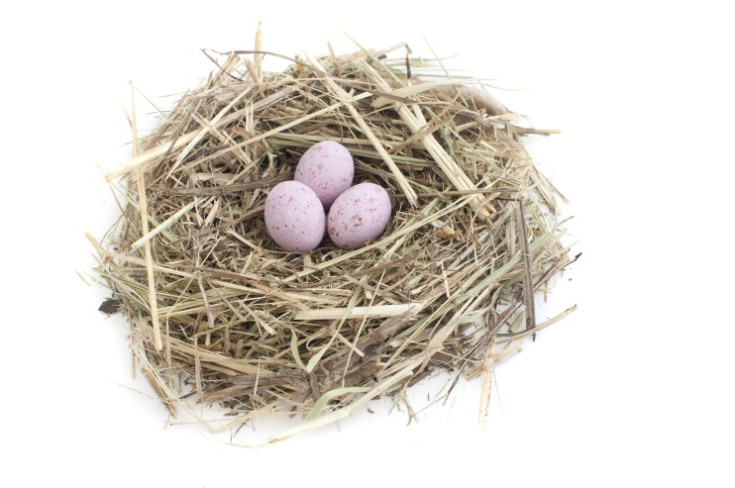
Anidamiento de estructuras de control

Slide 24

Estructuras de control anidadas
Es posible escribir las estructuras de control una dentro de otra, en una especie de anidación.
Hay que tener presente que la estructura interna debe estar totalmente contenida dentro de la externa y no puede existir solapamiento.
Correcto Correcto Incorrecto

Slide 25
Anidamiento de estructuras de repetición

Slide 26




Estructuras de repetición anidadas
Ejemplo: Promedio de notas de cada estudiante de un curso
PARA - PARA
MIENTRAS – PARA
30 ALUMNOS
5 NOTAS C/U
CANTIDAD DESCONOCIDA DE ALUMNOS
5 NOTAS C/U
PARA - MIENTRAS
MIENTRAS - MIENTRAS
30 ALUMNOS
AL MENOS UNA NOTA C/U
CANTIDAD DESCONOCIDA DE ALUMNOS
AL MENOS UNA NOTA C/U

Slide 27
Anidamiento de estructuras de control

Slide 28
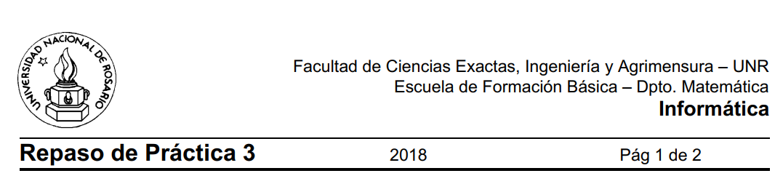
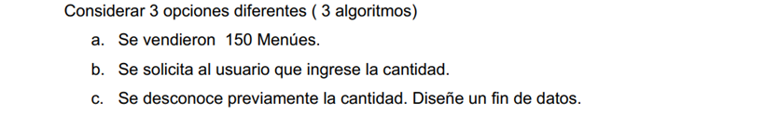



Slide 29
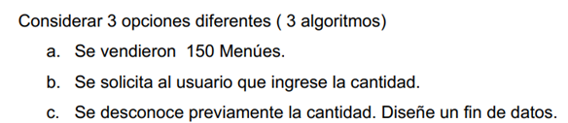
Análisis del problema
Datos: se ingresan tipos de menú ‘E’ o ‘D’ u ‘O’
Resultados: cuantos menúes de cada tipo se vendieron
Metodología:
Según la letra que ingrese hay que contarla
Usaremos un Según sea para distinguir la letra
Considerar que:
a) Se vendieron 150 menúes ( utilizaremos un Repetir Para )
b) Se solicita al usuario que ingrese la cantidad total de menúes vendidos (utilizaremos un Repetir Para )
c) Se desconoce la cantidad de menúes vendidos. Utilizaremos un ciclo de repetición con un Fin de datos = ‘@’ debe ser un caracter pues ingresan caracteres

Slide 30
a) 150 menúes
Algoritmo P3r_Ej21 // opción a)
Variables caracter menú
Entero cantE, cantD, cantO, i
Inicio
cantE←0, cantD←0, cantO ←0
Repetir para i← 1, 150
Escribir(“Ingrese tipo de menú”)
Leer( menú )
Según sea (menú )
Caso ‘E’: cantE ← cantE +1
Caso ‘D’: cantD ← cantD +1
Caso ‘O’: cantO ← cantO +1
fin_según
fin_para
Escribir (“Se vendieron ”, cantE, “menúes Estudiantil”, cantD,
“menúes Docente y ”, cantO, “menúes de Otro tipo”)
FIN.

Slide 31
b) Preguntar cuántos menúes se vendieron antes del Para
Algoritmo P3r_Ej21 // opción b)
Variables caracter menú
Entero cantE, cantD, cantO, i, total
Inicio
cantE←0, cantD←0, cantO ←0
Escribir( ‘’Cuantos menúes se vendieron?’’)
Leer( total )
Repetir para i← 1, total
Escribir(“Ingrese tipo de menú”)
Leer( menú )
Según sea (menú )
Caso ‘E’: cantE ← cantE +1
Caso ‘D’: cantD ← cantD +1
Caso ‘O’: cantO ← cantO +1
fin_según
fin_para
Escribir (“Se vendieron ”, cantE, “menúes Estudiantil”, cantD,
“menúes Docente y ”, cantO, “menúes de Otro tipo”)
FIN.

Slide 32
c) Se desconoce cuántos menúes se vendieron
Algoritmo P3r_Ej21 // opción c)
Variables caracter menú
Entero cantE, cantD, cantO, i
Inicio
cantE←0, cantD←0, cantO ←0
Escribir( ‘’Ingrese tipo de menú’’)
Leer( menú)
Repetir Mientras ( menú <> ‘@’ )
Según sea (menú )
Caso ‘E’: cantE ← cantE +1
Caso ‘D’: cantD ← cantD +1
Caso ‘O’: cantO ← cantO +1
fin_según
Escribir( ‘’Ingrese tipo de menú’’)
Leer( menú)
fin_mientras
Escribir (“Se vendieron ”, cantE, “menúes Estudiantil”, cantD, “menúes Docente y ”, cantO, “menúes de Otro tipo”)
FIN.

Slide 33
Escribir(“Ingrese tipo de menú”)
Leer( menú )
VALIDAR el tipo de menú
Según sea (menú )
Caso ‘E’: cantE ← cantE +1
Caso ‘D’: cantD ← cantD +1
Caso ‘O’: cantO ← cantO +1
fin_según

Slide 34

Recordando la clase anterior
Validar datos de entrada
El dato que ingresa es una nota entera [ 0, 10 ]
escribir("Ingrese la nota " )
leer(nota)
Repetir Mientras (nota < 0 OR nota > 10)
escribir("Nota inválida. Reingrese la nota de 0 a 10")
leer(nota)
fin-mientras
… sigue el algoritmo

Slide 35
Escribir(“Ingrese tipo de menú”)
Leer( menú )
Repetir Mientras (nota < 0 OR nota > 10)
escribir("Nota inválida. Reingrese la nota de 0 a 10")
leer(nota)
fin-mientras
Según sea (menú )
Caso ‘E’: cantE ← cantE +1
Caso ‘D’: cantD ← cantD +1
Caso ‘O’: cantO ← cantO +1
fin_según
Debemos adaptar a nuestro problema con la variable menú

Slide 36
Escribir(“Ingrese tipo de menú”)
Leer( menú )
Repetir Mientras ( NOT (menú == ‘E’ OR menú == ‘D’ OR menú == ‘O’ OR menú == ‘@’ ) )
escribir(‘’Código de menú no válido. Reingrese el código E D O, o @ para finalizar")
fin-mientras
Según sea (menú )
Caso ‘E’: cantE ← cantE +1
Caso ‘D’: cantD ← cantD +1
Caso ‘O’: cantO ← cantO +1
fin_según
Bucle infinito, se debe actualizar la variable de control, en este caso menú

Slide 37
Escribir(“Ingrese tipo de menú”)
Leer( menú )
Repetir Mientras ( NOT (menú == ‘E’ OR menú == ‘D’ OR menú == ‘O’ OR menú == ‘@’ ) )
escribir(‘’Código de menú no válido. Reingrese el código E D O, o @ para finalizar")
leer( menú )
fin-mientras
Según sea (menú )
Caso ‘E’: cantE ← cantE +1
Caso ‘D’: cantD ← cantD +1
Caso ‘O’: cantO ← cantO +1
fin_según

Slide 38
…
Según sea (menú )
Caso ‘E’: cantE ← cantE +1
Caso ‘D’: cantD ← cantD +1
Caso ‘O’: cantO ← cantO +1
fin_según
fin_repetición
Escribir (“Se vendieron ”, cantE, “menúes Estudiantil”, cantD, “menúes Docente y ”, cantO, “menúes de Otro tipo”)
FIN.
PORCENTAJE de menúes Estudiantiles

Slide 39
…
Según sea (menú )
Caso ‘E’: cantE ← cantE +1
Caso ‘D’: cantD ← cantD +1
Caso ‘O’: cantO ← cantO +1
fin_según
fin_repetición
Escribir (“Se vendieron ”, cantE, “menúes Estudiantil”, cantD, “menúes Docente y ”, cantO, “menúes de Otro tipo”)
Escribir(“el % de menúes Estudiantiles fue de ”, cantE/(cantE+ cantD + cantO)*100 , “%”)
FIN.

Slide 40
…
Según sea (menú )
Caso ‘E’: cantE ← cantE +1
Caso ‘D’: cantD ← cantD +1
Caso ‘O’: cantO ← cantO +1
fin_según
fin_repetición
Pedir los precios de cada tipo de menú y mostrar los valores totales
Escribir (“Se vendieron ”, cantE, “menúes Estudiantil”, cantD, “menúes Docente y ”, cantO, “menúes de Otro tipo”)
Mostrar la recaudación total
FIN.
1
2

Slide 41
Escribir (“ingrese el precio del menú Estudiantil”)
Leer (precioE )
Escribir (“ingrese el precio del menú Docente”)
Leer (precioD )
Escribir (“ingrese el precio de los menú Otro”)
Leer (precioO )
Escribir (“Se vendieron ”, cantE, “menúes Estudiantil”, cantD, “menúes Docente”,
cantO, “menúes Otro tipo”)
Escribir(“La recaudación fue de $ ”, cantE*precioE + cantD*precioD + cantO*precioO “)
FIN.
1
2

Slide 42
Algoritmo P3r_Ej23 // opción 21 c)
Variables carácter: menú
Entero cantE, cantD, cantO, i
Real precioE, precioD, precio
Inicio
cantE←0, cantD←0, cantO ←0
Escribir (“Ingrese el primer menú que se vendió E/D/O”)
Leer( menú )
Repetir Mientras (menú <> ‘@’ ) hacer
Según sea (menú )
Caso ‘E’: cantE ← cantE + 1
Caso ‘D’: cantD ← cantD + 1
Caso ‘O’: cantO ← cantO + 1
Fin según
Escribir(“Ingrese tipo de menú E/D/O o @ para finalizar”)
Leer( menú )
Fin para
Escribir (“ingrese el precio del menu Estudiantil”)
Leer (precioE )
Escribir (“ingrese el precio del menu Docente”)
Leer (precioD )
Escribir (“ingrese el precio de los menu Otro”)
Leer (precioO )
Escribir (“Se vendieron ”, cantE, “menúes Estudiantil”, cantD, “menúes Docente”,
cantO, “menúes Otro tipo”)
Escribir(“La recaudación fue de ”, cantE*precioE + cantD*precioD + cantO*precioO “)
FIN.

Slide 43
¿Qué vimos hoy?
Repaso de Contadores, Sumadores, Porcentaje, Promedio, Mínimos y Máximos
Conversión de una estructura de control en otra.
De Para a Mientras.
De Para a Repetir hasta que.
De Mientras a Repetir hasta que.
De Mientras y Repetir hasta que a Para.
Estructuras de control anidadas, con ejemplos.
Aplicación a través de los ejercicios 21-22-23-24 de la Práctica 3 de repaso.

Slide 44
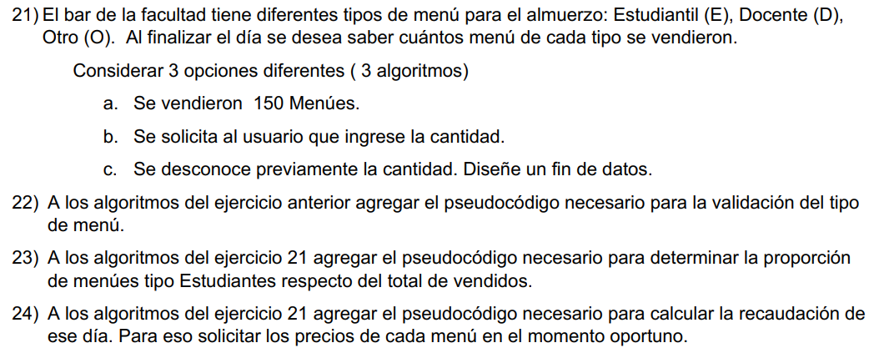

Slide 45
Resumiendo, podemos identificar 3 casos posibles de finalización de una estructura de repetición donde no se conoce la cantidad de repeticiones.
Caso 1) La variable centinela no pertenece al conjunto de datos.
Ejemplo ingresan 100 números reales, el fin de datos es i = 100
Caso 2) La variable centinela no pertenece al conjunto de datos y el fin de datos es la respuesta a una pregunta.
Ejemplo escribir(‘’Desea ingresar otro dato? S/N’’) Leer (respuesta)
Caso 3) La variable centinela pertenece al conjunto de datos y el fin de datos es un posible valor de los mismos pero no es un dato válido en ese contexto. Ejemplo Repetir mientras (Edad > 0)

Slide 46

descansamos 5’ y seguimos con Práctica 3…
Seguimos aprendiendo

